Slide 1
第五課 Python 綜合解難

Slide 2

學會 Python 有什麼用？
現時，一些會計和金融公司甚至要求員工至少掌握一門編程語言，以方便工作。
在 2021 年，Python 名列熱門編程語言的第三位。在名單的前十名中，Python 是最為容易、資源最多、支援最多且免費的編程語言。

Slide 3
列表
5.1
在第三課中，曾提及一維陣列（或稱單陣列）能夠有次序地儲存一連串數據。
可是，Python 裏並沒有這類陣列。
若要達到相似效果，用戶可以使用另一種數據結構 — 列表。

Slide 4
陣列與 Python 列表
A
列表是一連串以某種次序排列的項目，而這些項目不需像陣列一樣屬於同一種數據類型。
本課將重點實踐與陣列相關的算法，故運用列表時，只會儲存同一種數據類型。

Slide 5
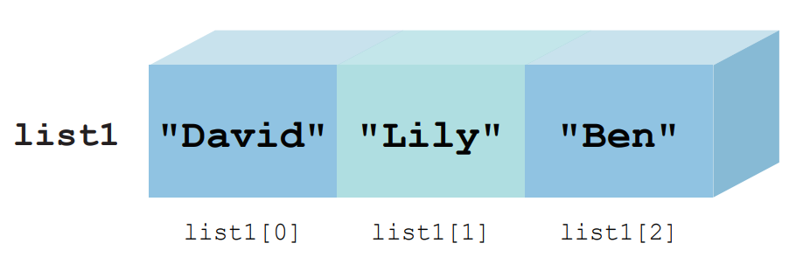
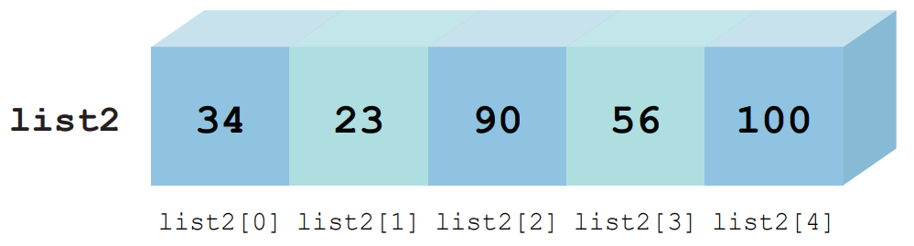
Basic operations of Python lists
B
在 Python 中，我們可以通過以下方式建立列表：
Python | 解說 / 盒子類比圖
list1 = ["David", "Lily", "Ben"]
list2 = [34, 23, 90, 56, 100]

Slide 6
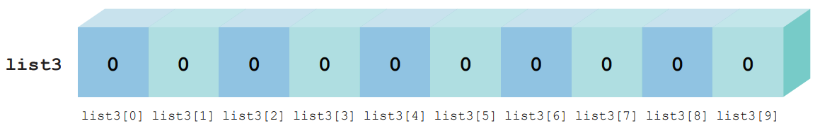
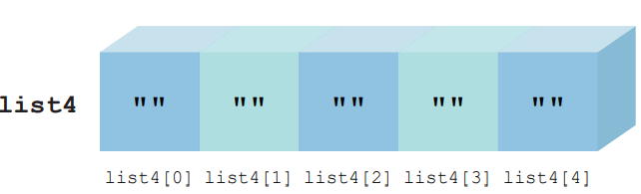
Python 列表的基本運作
B
要存取項目，必須先建立列表並賦予預設值。此過程名為過程稱為初始化。
Python | 解說 / 盒子類比圖
list3 = [0]*10
list4 = [""]*5

Slide 7
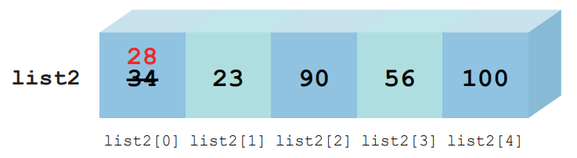
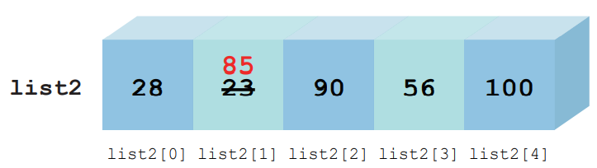
Python 列表的基本運作
B
我們可通過以下方式在 Python 更新列表中的項目：
Python | 解說 / 盒子類比圖
list2[0] = 28
list2[1] = list2[2] - 5

Slide 8
Python 列表的基本運作
B
我們可通過以下方式在 Python 輸出列表：
Python | Output
list1 = ["David", "Lily", "Ben"] print(list1[1]) print(list1[0]) | Lily David
list2 = [34, 23, 90, 56, 100] for i in range(0, 5): print(list2[i]) | 34 23 90 56 100

Slide 9
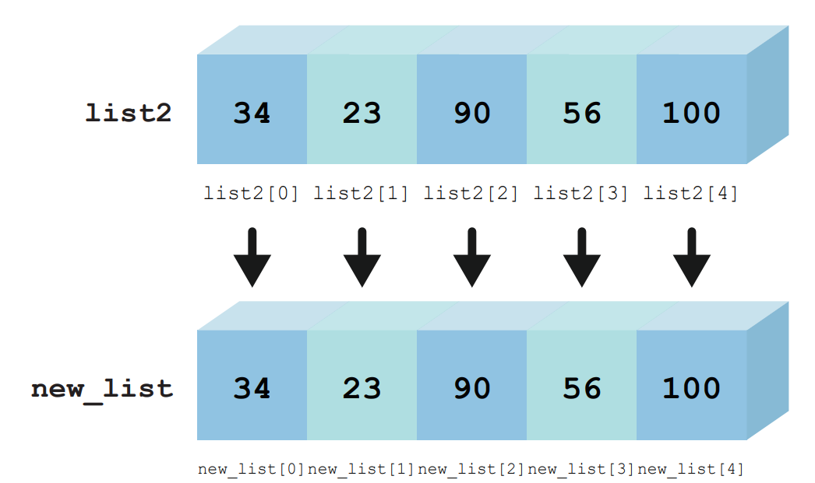
Python 列表的基本運作
B
我們可通過以下方式在 Python 複製列表：
Python | Explanation/ box analogy
list2 = [34, 23, 90, 56, 100] new_list = [0]*5 for i in range(0, 5): new_list[i] = list2[i]

Slide 10
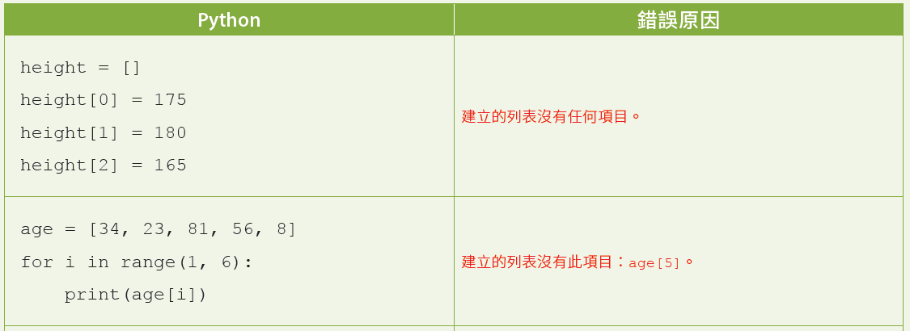

5.1
試指出導致以下程式無法運行或執行錯誤的原因。

Slide 11
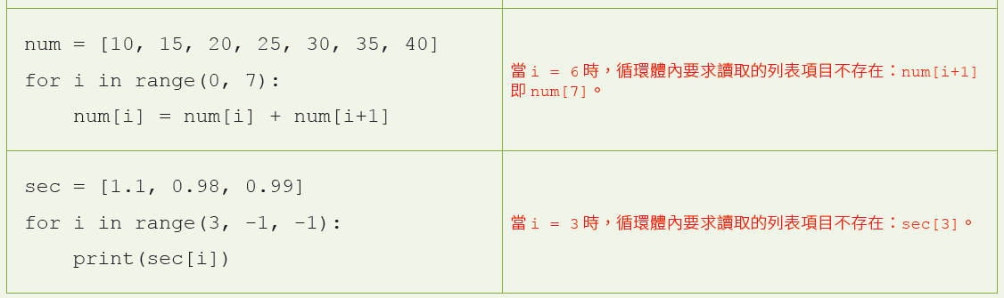
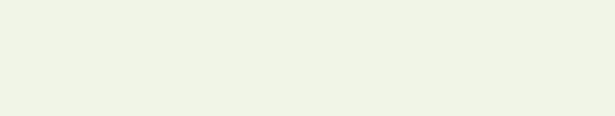
5.1

Slide 12
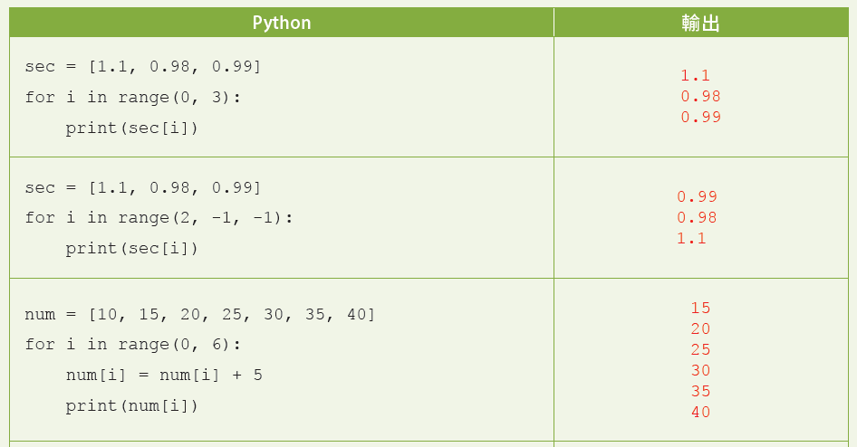

5.2
試完成課本第 82 頁的活動 5.2。

Slide 13
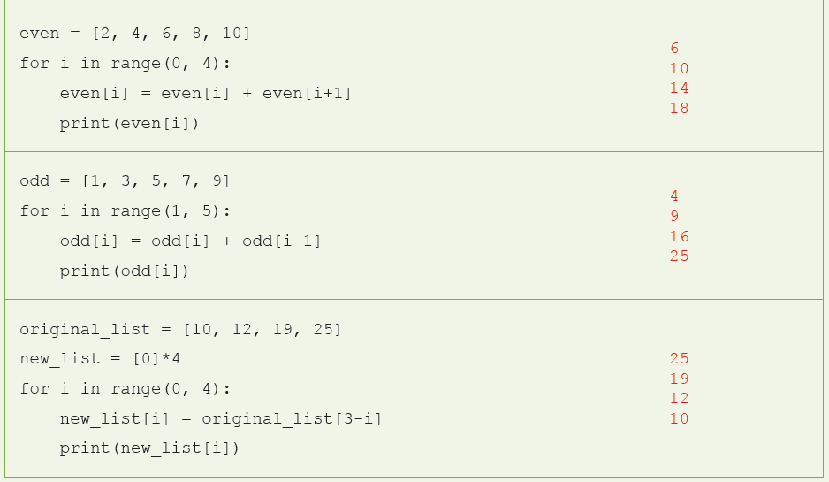

5.2

Slide 14
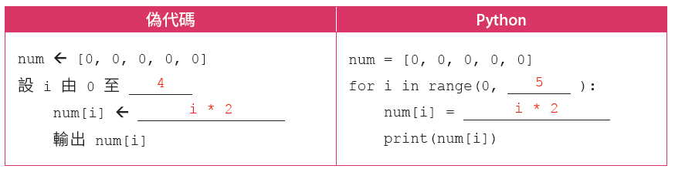
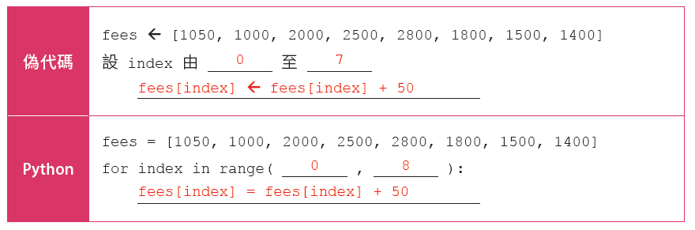
5.1
試完成課本第 83 頁的測試站 5.1。

Slide 15
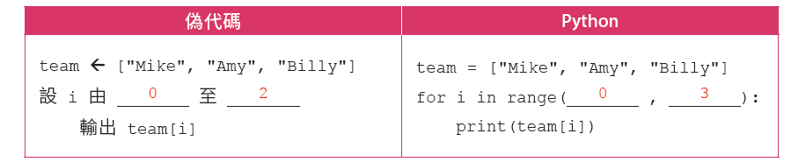
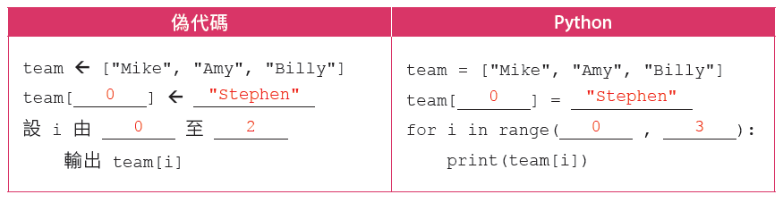
5.3

Slide 16
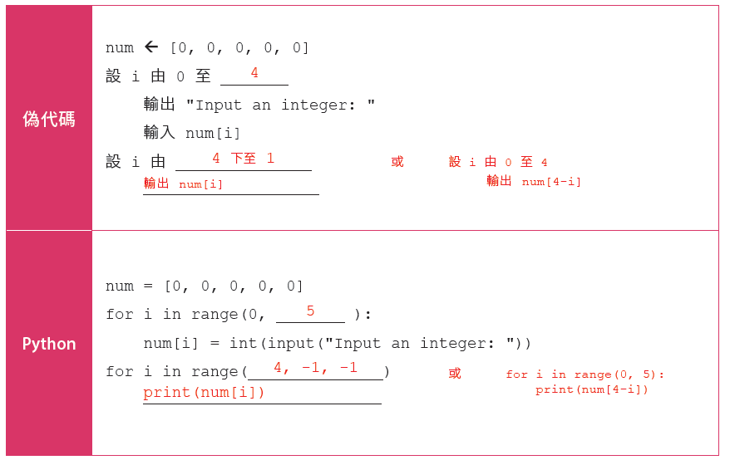
5.1

Slide 17
列表綜合應用
5.2
通過結合不同的控制結構，我們可以設計並建立新程式，以解決複雜的問題。

Slide 18

列表運算
A
以下的程式將列表的項目逐一相加，計算這位同學完成 800 米跑所需時間：
time = [15.1, 14.9, 15.6, 16.1, 16.8, 17.0, 16.9, 16.5]
total = 0
for i in range(0, 8):
total = total + time[i]
print(total) #Output: 128.9

Slide 19
列表運算
A
以下的程式將列表的總和除以列表長度，以計算這位同學跑 100 米的平均時間：
time = [15.1, 14.9, 15.6, 16.1, 16.8, 17.0, 16.9, 16.5]
total = 0
for i in range(0, 8):
total = total + time[i]
print(total) #Output: 128.9
avg = total/8
print(avg) #Output: 16.1125

Slide 20
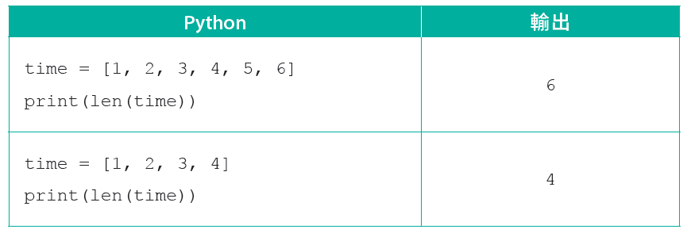
列表運算
A
在 Python 中，len() 函數能傳回列表長度，即列表共有多少個項目。

Slide 21
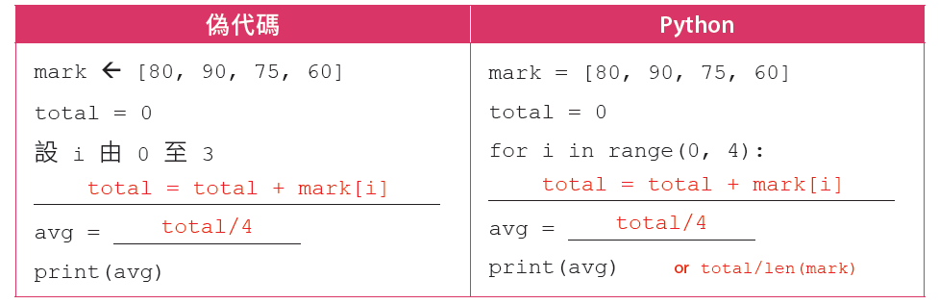
5.2
試完成課本第 90 頁的測試站 5.2。
(a)

Slide 22
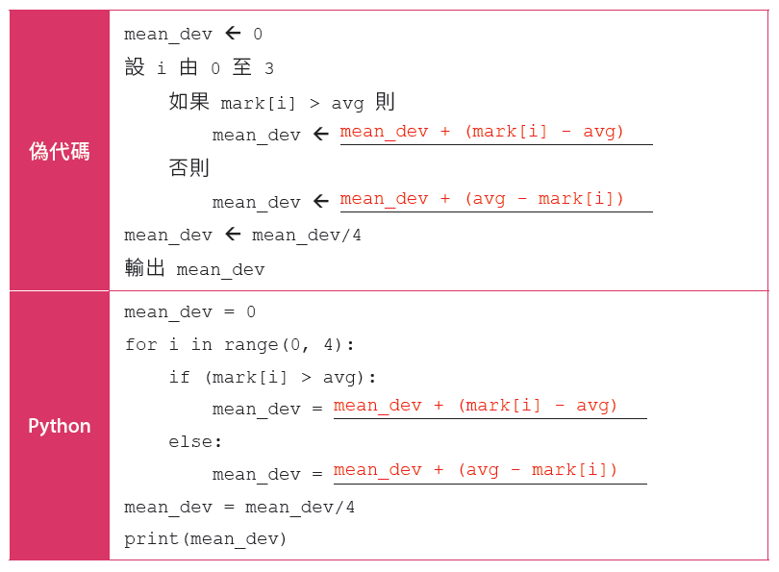
5.2
(b)

Slide 23
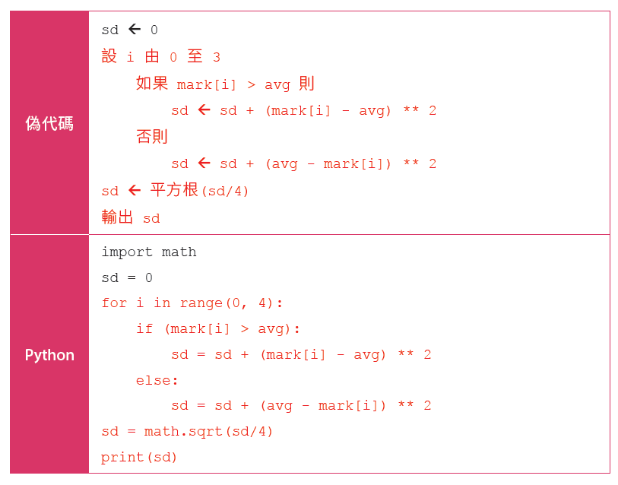
5.2
(c)

Slide 24
搜索列表中的項目
B
我們可通過以下方式在 Python 中運用線性檢索：
target = int(input())
found = False
N = len(the_list)
for i in range(0, N):
if target == the_list[i]:
found = True
print(found)

Slide 25
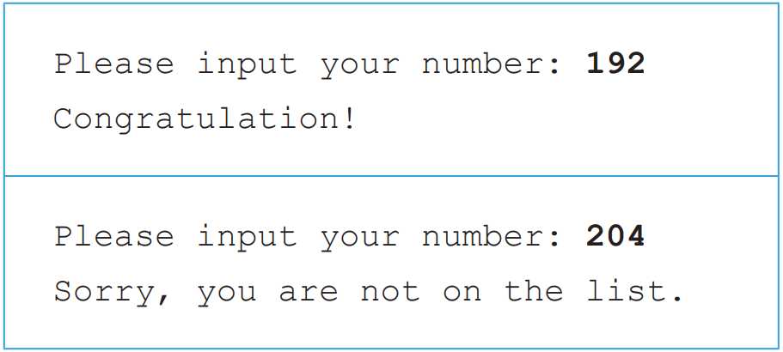

5.2
某大學公佈了獎學金得獎名單，共有三位同學得獎。此名單放入了列表 scholarship 供下載及查閱。英秀編寫了一個程式以查看同學是否得獎。以下是這個程式的輸出，粗體文字代表用家的輸入：

Slide 26
5.2
試編寫 Python 程式或算法：
scholarship = ["002", "134", "192"]
application_num = input("Please input your number: ")
found = False
for i in range( 0 , 3 ):
if application_num == scholarship[i] :
found = True
if found == True :
print("Congratulation!")
else:
print("Sorry, you are not on the list.")

Slide 27
5.2
試編寫 Python 程式或算法：
scholarship = ["002", "134", "192"]
application_num = input("Please input your number: ")
found = False
for i in range( 0 , 3 ):
if application_num == scholarship[i] :
found = True
if found == True :
print("Congratulation!")
else:
print("Sorry, you are not on the list.")

Slide 28
5.2
想像
為何 application_num 使用字串而非整數作為其數據類型？
在 Python 中，數字不允許有前置零（leading zeros），例如：002、05。

Slide 29
搜索列表中的項目
B
我們亦可以運用 while 循環找出列表中第一個儲存目標值的索引。
target = int(input())
found = False
index = -1
i = 0
N = len(the_list)
while i < N and found == False:
if target == the_list[i]:
found = True
index = i
i = i + 1
print(index)

Slide 30
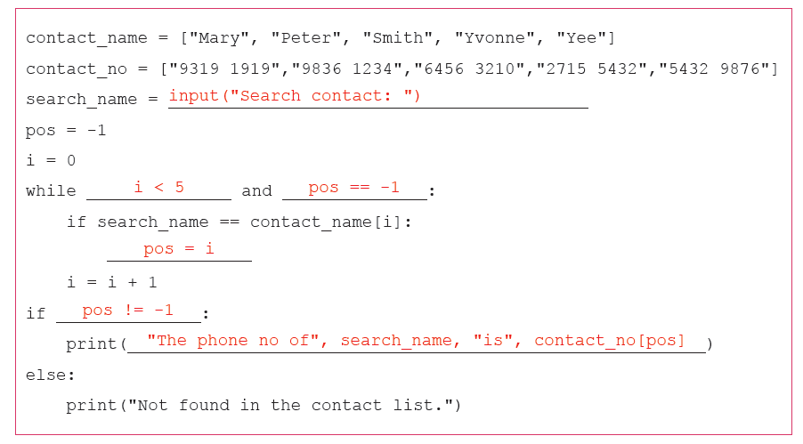
5.3
試完成課本第 98 頁的測試站 5.3。

Slide 31

搜索列表中的項目
B
以下的算法 / 程式用以找出列表中大於輸入值的項目總數。
bound = int(input())
count = 0
N = len(the_list)
for k in range(0, N):
if the_list[k] > bound:
count = count + 1
print(count)

Slide 32
5.4
林老師把 1 至 10 號同學的測驗成績按照學號順序記錄在列表 mark 中，如下：

Slide 33
5.4
(a) 試編寫 Python 程式或算法，找出有多少位同學取得 100 分。
mark = [87, 45, 79, 100, 50, 35, 90, 100, 60, 80]
search_mark = 100
found = 0
for i in range(0, 10):
if mark[i] == search_mark:
found = found + 1
print(found)

Slide 34
5.4
(a) 試編寫 Python 程式或算法，找出有多少位同學取得 100 分。
mark = [87, 45, 79, 100, 50, 35, 90, 100, 60, 80]
search_mark = 100
found = 0
for i in range(0, 10):
if mark[i] == search_mark:
found = found + 1
print(found)

Slide 35
5.4
(b) 林老師正統計有多少測驗不及格的同學需要補測。假設及格分數為 50 分，試寫 Python 程式或算法。
mark = [87, 45, 79, 100, 50, 35, 90, 100, 60, 80]
passing_mark = 50
fail = 0
for i in range(0, 10):
if mark[i] < passing_mark:
fail = fail + 1
print(fail)

Slide 36
5.4
(b) 林老師正統計有多少測驗不及格的同學需要補測。假設及格分數為 50 分，試寫 Python 程式或算法。
mark = [87, 45, 79, 100, 50, 35, 90, 100, 60, 80]
passing_mark = 50
fail = 0
for i in range(0, 10):
if mark[i] < passing_mark:
fail = fail + 1
print(fail)

Slide 37
5.4
(c) 林老師想找出哪些同學需要補測。試編寫算法或程式，找出那些需要補測的同學，並列印該同學的學號。
mark = [87, 45, 79, 100, 50, 35, 90, 100, 60, 80]
passing_mark = 50
for i in range(0, 10):
if mark[i] < passing_mark:

Slide 38
5.4
(c) 林老師想找出哪些同學需要補測。試編寫算法或程式，找出那些需要補測的同學，並列印該同學的學號。
mark = [87, 45, 79, 100, 50, 35, 90, 100, 60, 80]
passing_mark = 50
for i in range(0, 10):
if mark[i] < passing_mark:
print(i+1)

Slide 39
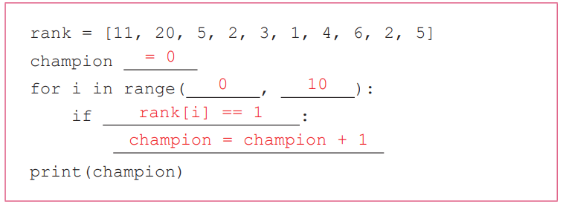
5.4
試完成課本第 101 頁至第 102 頁的測試站 5.4。
(a)

Slide 40
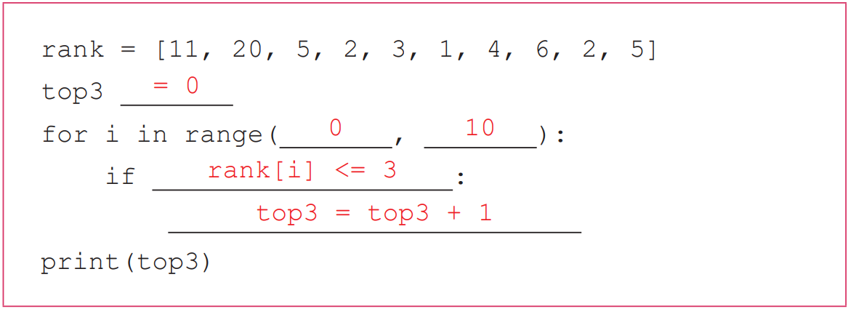
5.4
試完成課本第 101 頁至第 102 頁的測試站 5.4。
(b)

Slide 41
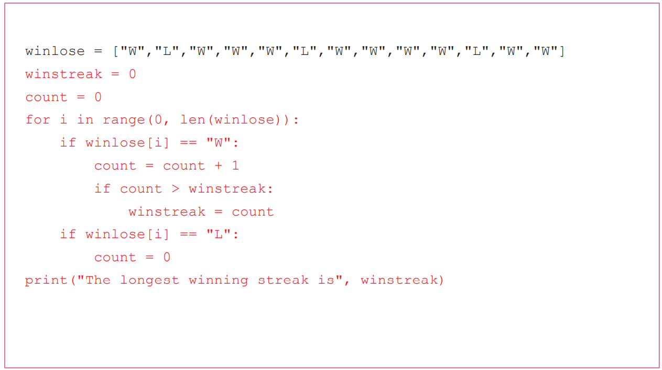
5.4

Slide 42

搜索列表中的項目
B
以下算法 / 程式能找出列表中最大的值。
largest = the_list[0]
N = len(the_list)
for i in range(1, N):
if the_list[i] > largest:
largest = the_list[i]
print(largest)

Slide 43
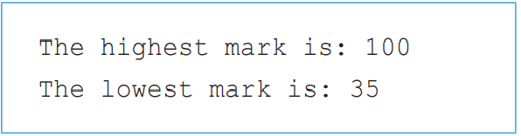
5.5
林老師把 10 位學生的測驗成績記錄在列表 mark 中，如下： (a) 他設計了一個可以同時找出最高及最低的分數的程式，以下是這個程式的輸出：

Slide 44
5.5
試編寫 Python 程式或算法：
mark = [87, 85, 79, 100, 50, 35, 90, 100, 60, 80]
highest_mark = mark[0]
lowest_mark = mark[0]
for i in range(1, 10):
if mark[i] > highest_mark :
highest_mark = mark[i]
if mark[i] < lowest_mark :
lowest_mark = mark[i]
print("The highest mark is:", highest_mark)
print("The lowest mark is:", lowest_mark)

Slide 45
5.5
試編寫 Python 程式或算法：
mark = [87, 85, 79, 100, 50, 35, 90, 100, 60, 80]
highest_mark = mark[0]
lowest_mark = mark[0]
for i in range(1, 10):
if mark[i] > highest_mark :
highest_mark = mark[i]
if mark[i] < lowest_mark :
lowest_mark = mark[i]
print("The highest mark is:", highest_mark)
print("The lowest mark is:", lowest_mark)

Slide 46
5.5
(b) 假設列表內的分數是按學號排序的，即 mark[0] 是 1 號同學的成績，mark[1]是 2 號同學的
成績，如此類推。林老師想找出分數最低的同學。試編寫 Python 程式或算法：
mark = [87, 85, 79, 100, 50, 35, 90, 100, 60, 80]
lowest_mark = mark[0]
lowest_no = 0
for i in range(1, 10):
if mark[i] < lowest_mark :
lowest_mark = mark[i]
lowest_no = i
print("The lowest mark is student no.", lowest_no+1 )

Slide 47
5.5
(b) 假設列表內的分數是按學號排序的，即 mark[0] 是 1 號同學的成績，mark[1]是 2 號同學的
成績，如此類推。林老師想找出分數最低的同學。試編寫 Python 程式或算法：
mark = [87, 85, 79, 100, 50, 35, 90, 100, 60, 80]
lowest_mark = mark[0]
lowest_no = 0
for i in range(1, 10):
if mark[i] < lowest_mark :
lowest_mark = mark[i]
lowest_no = i
print("The lowest mark is student no.", lowest_no+1 )

Slide 48
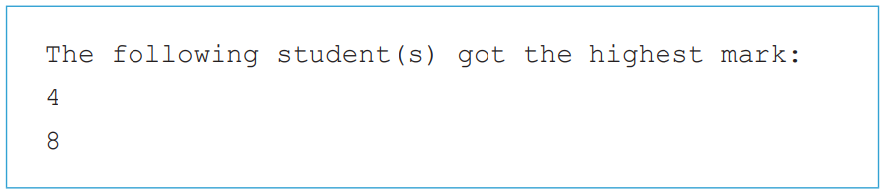
5.5
(c) 林老師發現有時會多於一位同學取得最高分數。他想找出所有取得最高分數的同學，以下
是這個程式的輸出：

Slide 49
5.5
試編寫 Python 程式或算法：
mark = [87, 85, 79, 100, 50, 35, 90, 100, 60, 80]
print("The following student(s) got the highest mark:")
for i in range(0, 10):
if mark[i] == highest_mark:

Slide 50
5.5
試編寫 Python 程式或算法：
mark = [87, 85, 79, 100, 50, 35, 90, 100, 60, 80]
print("The following student(s) got the highest mark:")
for i in range(0, 10):
if mark[i] == highest_mark:
print(i+1)

Slide 51
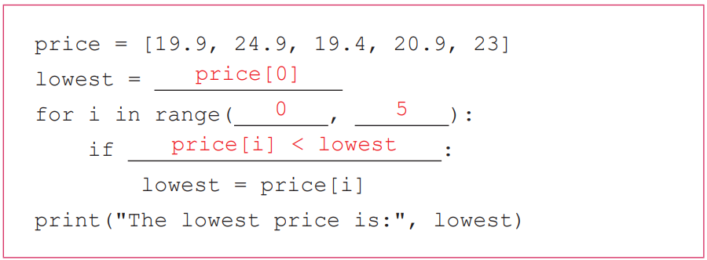
5.5
試完成課本第 106 頁的測試站 5.5。
(a)

Slide 52
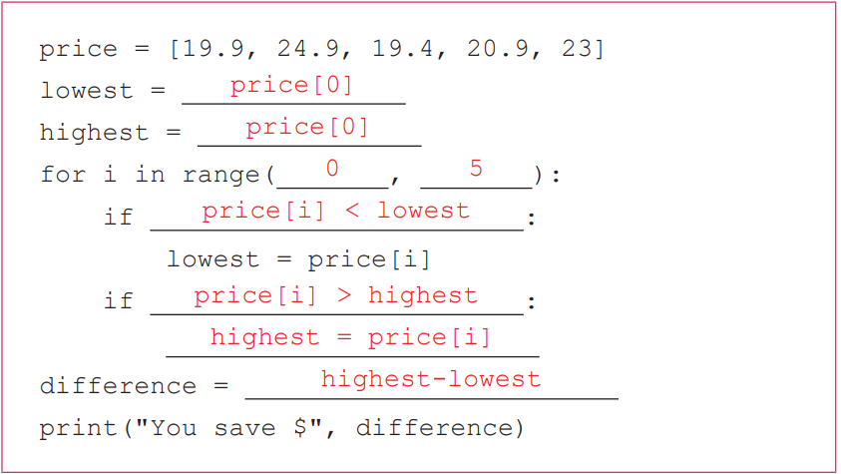
5.5
試完成課本第 106 頁的測試站 5.5。
(b)

Slide 53

檢查列表中的值是否按次序排列
C
以下的算法 / 程式會檢查列表中的值是否由小至大順序排列。
sorted_list = True
N = len(the_list)
for k in range(0, N-1):
if the_list[k] > the_list[k+1]:
sorted_list = False
print(sorted_list)

Slide 54
5.6
某遊戲排行榜將頭十名的玩家分數由高至低順序排列。但由於玩家的分數不斷更新，程式需要不斷檢查排行榜是否按該次序排列。 試編寫 Python 程式或算法：
score = [99.8, 99.5, 98, 97.9, 97.6, 95.3, 95.2, 93.4, 92.1, 90.5]
sorted_list = True
for k in range( 0 , 9 ):
if score[k+1] > score[k] :
sorted_list = False
print(sorted_list)

Slide 55
5.6
某遊戲排行榜將頭十名的玩家分數由高至低順序排列。但由於玩家的分數不斷更新，程式需要不斷檢查排行榜是否按該次序排列。 試編寫 Python 程式或算法：
score = [99.8, 99.5, 98, 97.9, 97.6, 95.3, 95.2, 93.4, 92.1, 90.5]
sorted_list = True
for k in range( 0 , 9 ):
if score[k+1] > score[k] :
sorted_list = False
print(sorted_list)

Slide 56
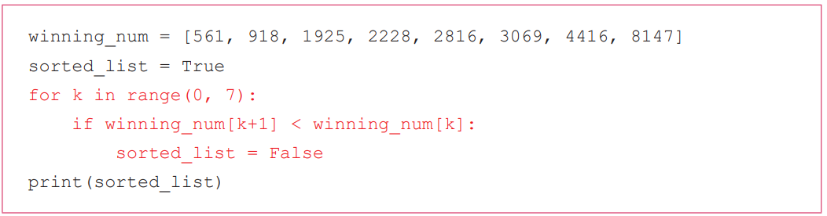
5.6
試完成課本第 108 頁至第 109 頁的測試站 5.6。

Slide 57
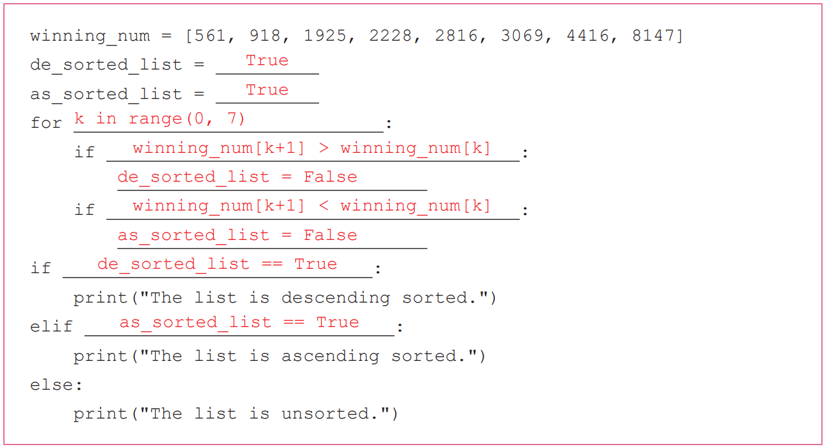
5.6

Slide 58
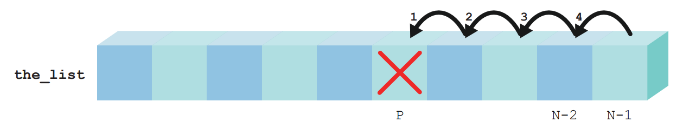
加入或刪除列表中的項目
D
列表的大小會因加減項目而改變。
以下的算法 / 程式會將列表索引 P 的項目刪除。
N = len(the_list)
for k in range(P, N-1):
the_list[k] = the_list[k+1]
N = N - 1

Slide 59
5.7
孫老師把參加了編程課外班的小組名單記錄在列表 eca_code 中，如下： Paul 向孫老師說他想退出編程班，所以孫老師把 Paul 從小組名單中刪除。假設已知 Paul 位於列表索引 1 的位置，試編寫 Python 程式或算法：
eca_code = ["Tony", "Paul", "Kelly", "Wendy", "Jack"]
for k in range(1, 4) :
eca_code[ k ] = eca_code[ k+1 ]
eca_code[ 4 ] = ""

Slide 60
5.7
孫老師把參加了編程課外班的小組名單記錄在列表 eca_code 中，如下： Paul 向孫老師說他想退出編程班，所以孫老師把 Paul 從小組名單中刪除。假設已知 Paul 位於列表索引 1 的位置，試編寫 Python 程式或算法：
eca_code = ["Tony", "Paul", "Kelly", "Wendy", "Jack"]
for k in range(1, 4) :
eca_code[ k ] = eca_code[ k+1 ]
eca_code[ 4 ] = ""

Slide 61
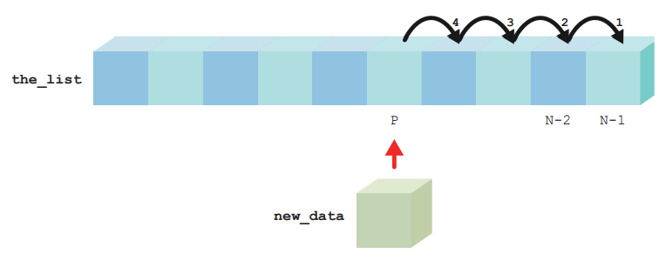
加入或刪除列表中的項目
D
以下的算法/程式將新項目 new_data 加入列表索引 P 的位置。
the_list = the_list + [0]
N = len(the_list)
for k in range(N-1, P, -1):
the_list[k] = the_list[k-1]
the_list[P] = new_data

Slide 62
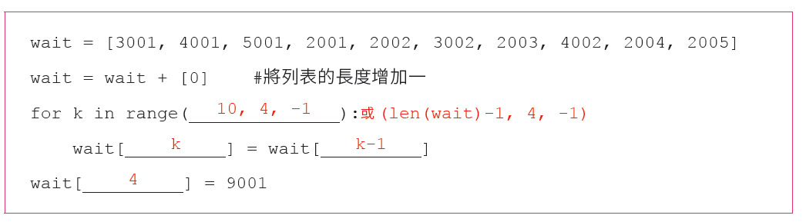
5.7
試完成課本第 112 頁的測試站 5.7。
(a)

Slide 63
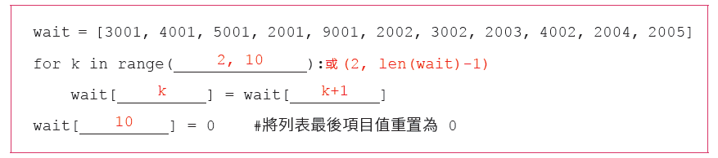
5.7
(b)

Slide 64
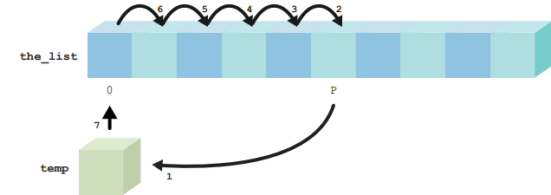
調動列表中的項目
D
以下的算法 / 程式將原本位於索引 P 的項目調到列表的第一位。
temp = the_list[P]
for k in range(P, 0, -1):
the_list[k] = the_list[k-1]
the_list[0] = temp

Slide 65
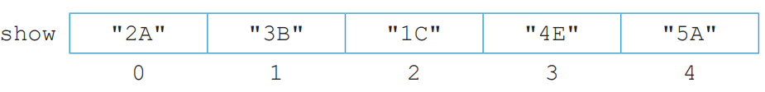
5.8
某學校舉辦開放日，老師將表演班別出演的先後次序儲存在列表 show，如下： 4E 班提出提早表演的請求。假設已知 4E 班在列表索引 3 的位置，試編寫 Python 程式或算法將班別調到最前：
show = ["2A", "3B", "1C", "4E", "5A"]
temp = show[3]
for k in range( 3, 0, -1 ):
show[ k ] = show[ k-1 ]
show[0] = temp

Slide 66
5.8
某學校舉辦開放日，老師將表演班別出演的先後次序儲存在列表 show，如下： 4E 班提出提早表演的請求。假設已知 4E 班在列表索引 3 的位置，試編寫 Python 程式或算法將班別調到最前：
show = ["2A", "3B", "1C", "4E", "5A"]
temp = show[3]
for k in range( 3, 0, -1 ):
show[ k ] = show[ k-1 ]
show[0] = temp

Slide 67
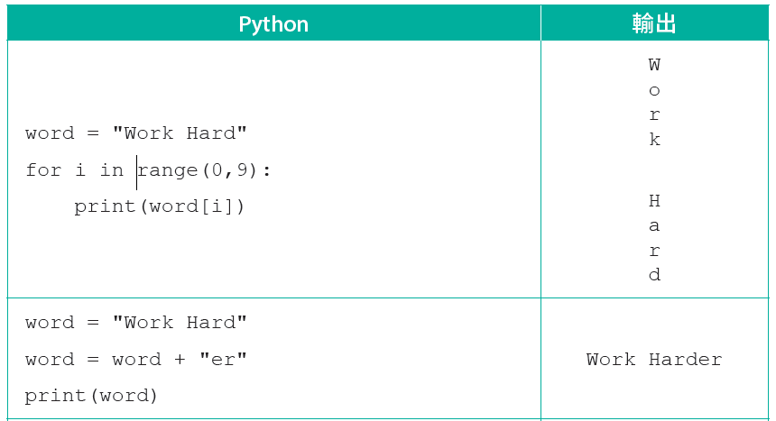
Python 字串的綜合應用
5.3
在此例子中，字串 "Work Hard!" 內的字符放入名為 word 的列表中，即 word[0] 的值是'W'。

Slide 68
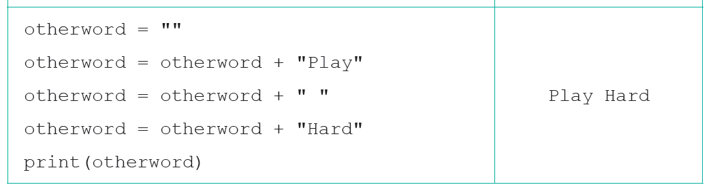
Python 字串的綜合應用
5.3

Slide 69
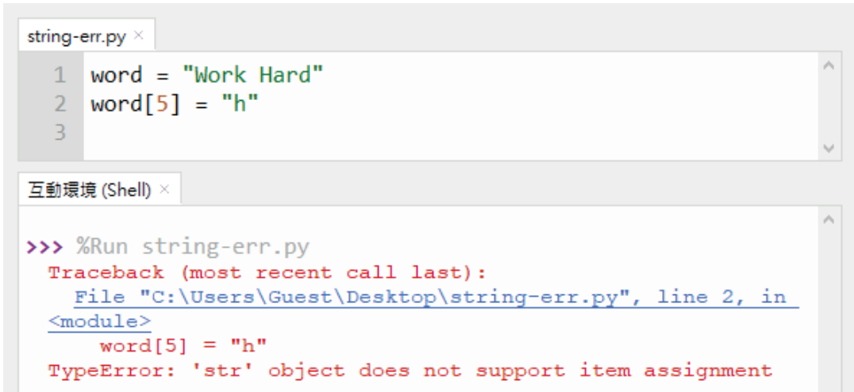
Python 字串的綜合應用
5.3
然而，也有些列表操作不適用於字串。

Slide 70
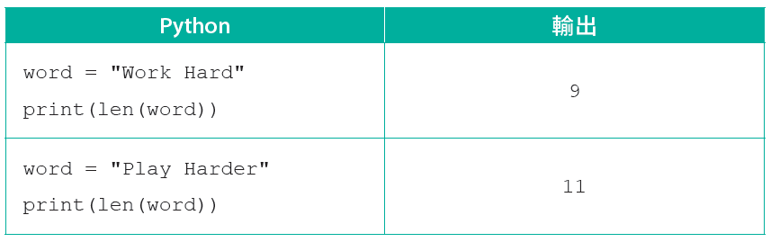
找出字符串的長度
A
在 Python 中，len() 函數能傳回列表長度。

Slide 71
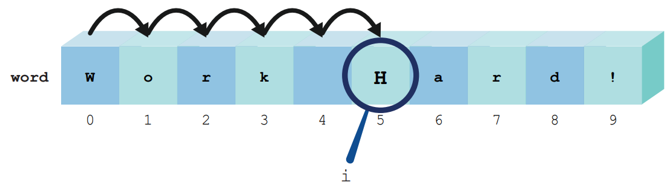
找出字符是否存在於字串中
B
以下是運用 for 循環逐一檢查字符的方式：
the_string = "Work Hard!"
target = "a"
found = False
N = len(the_string)
for i in range (0, N):
if target == the_string[i]:
found = True
print(found)

Slide 72

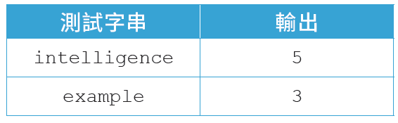
5.9
英文元音字母（vowel letter）是指英語裏起着發聲作用的字母，即 a、e、i、o 和 u。設計程式讓用家輸入單詞，然後統計當中元音字母的總數。以下是這個程式的輸出：

Slide 73
5.9
試編寫 Python 程式或算法：
word = input() count = 0 length = len(word) for i in range(0, length):
if word[i] == "a" or word[i] == "e" or \ word[i] == "i" or word[i] == "o" or word[i] == "u": count = count + 1

Slide 74
5.9
試編寫 Python 程式或算法：
word = input() count = 0 length = len(word) for i in range(0, length):
if word[i] == "a" or word[i] == "e" or \ word[i] == "i" or word[i] == "o" or word[i] == "u": count = count + 1

Slide 75
想像
程式能同時計算小寫及大寫字母嗎？如否，應如何改寫程式？

Slide 76
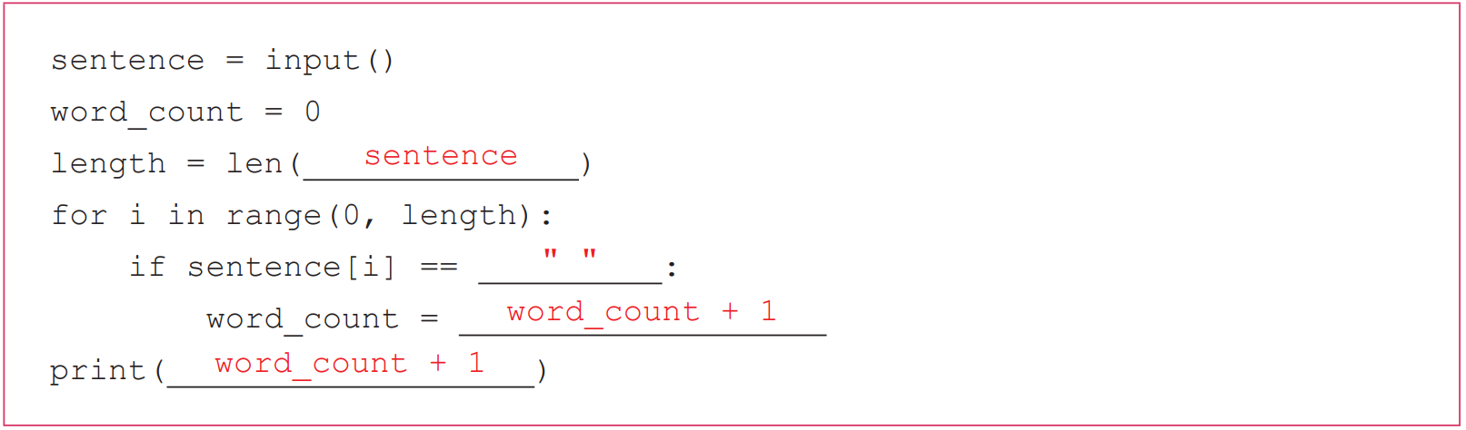
5.8
試完成課本第 119 頁至第 120 頁的測試站 5.8。

Slide 77
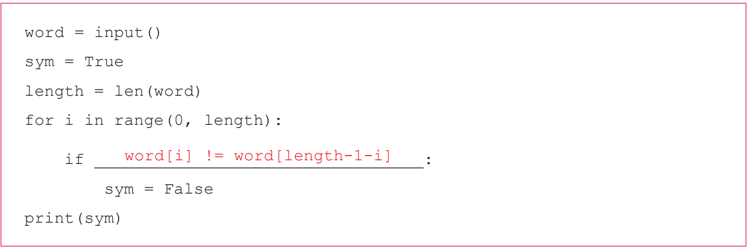
5.8

Slide 78
找出字符是否存在於字串中
B
我們亦可運用 while 循環尋找字符。
the_string = "Work Hard!“ target = "r“ index = -1 found = False i = 0 N = len(the_string) while i < N and found == False: if target == the_string[i]: index = i found = True i = i + 1 print(index)

Slide 79
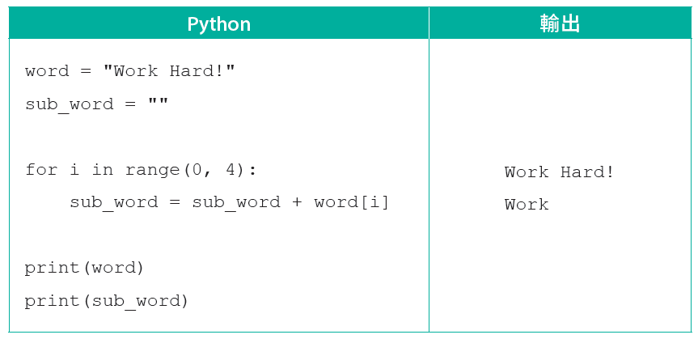
找出字符是否存在於字串中
C
從字串中提取部分的字符會成為子字串。

Slide 80
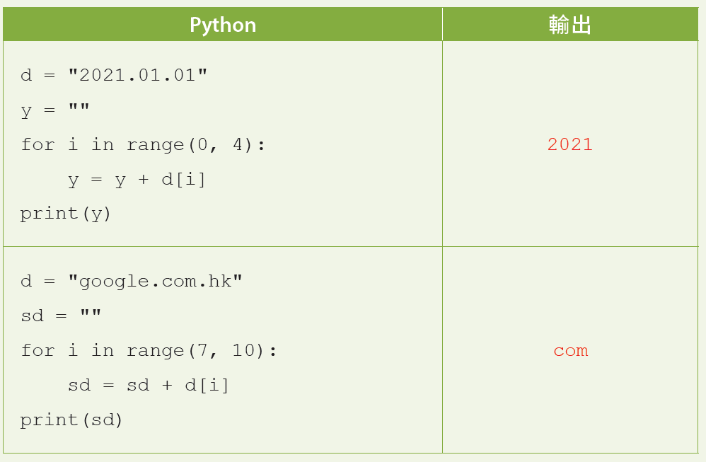

5.3
試空運行以下 Python 程式碼，並寫下程式的輸出：

Slide 81

5.11
設計程式，讓用家輸入「全名」，然後分別列印他的姓氏和名字。以下是這個程式的輸出：

Slide 82
5.11
試編寫 Python 程式或算法：
fullname = input() firstname = "" lastname = "" N = len(fullname) space = -1 for i in range(0, N): if fullname[i] == " " : space = i if space != -1 : for i in range( 0, space ): firstname = firstname + fullname[i] for i in range( space+1, N ): lastname = lastname + fullname[i] print(lastname) print(firstname) else: print("Not a proper name")

Slide 83
5.11
試編寫 Python 程式或算法：
fullname = input() firstname = "" lastname = "" N = len(fullname) space = -1 for i in range(0, N): if fullname[i] == " " : space = i if space != -1 : for i in range( 0, space ): firstname = firstname + fullname[i] for i in range( space+1, N ): lastname = lastname + fullname[i] print(lastname) print(firstname) else: print("Not a proper name")

Slide 84

5.11
分析
由於以上「全名」的格式必然為「名字、空格、姓氏」，故只需找出空格的位置，將空格前的字串儲存在 firstname，空格後的字串儲存在 lastname。
想像
有人認為，以上的程式不能處理「Tai Man Chan」和「Siu Ming Chan」這類姓名。你同意以上說法嗎？試解釋。

Slide 85

5.9
試完成課本第 126 頁的測試站 5.9。

Slide 86

判斷字符的類別
D
我們可以利用字符的 ASCII 來比較字符的大小。

Slide 87

判斷字符的類別
D

Slide 88

判斷字符的類別
D
以下是 ASCII 的特點：
大寫字母和小寫字母按字母順序排列；
數字按升序排列。
我們可以透過判斷字符的 ASCII 是否在特定的範圍，從而判斷字符的類別。

Slide 89

5.12
設計程式，讓用家輸入一個字符，然後判斷這字符是大寫或小寫。以下是這個程式的輸出： 試編寫 Python 程式或算法：
inputLetter = input()
if inputLetter >= "A" and inputLetter <= "Z" :
print("It is a capital letter.")
if inputLetter >= "a" and inputLetter <= "z" :
print("It is a small letter.")

Slide 90
5.12
設計程式，讓用家輸入一個字符，然後判斷這字符是大寫或小寫。以下是這個程式的輸出： 試編寫 Python 程式或算法：
inputLetter = input()
if inputLetter >= "A" and inputLetter <= "Z" :
print("It is a capital letter.")
if inputLetter >= "a" and inputLetter <= "z" :
print("It is a small letter.")

Slide 91

5.12
分析
大寫字母（A 至 Z）和小寫字母（a 至 z）的 ASCII 其中一個特點是它們會按字母順序排列：
想像
如何判斷字符是否為數字（0 - 9）？
inputLetter >= "0" and inputLetter <= "9"

Slide 92

5.10
試完成課本第 98 頁的測試站 5.10。
(a)

Slide 93

5.10
(b)

Slide 94

5.10
(c)

Slide 95

5.10
(d) 當密碼不符合要求時，並沒有要求用家重新輸入 / 要求密碼需要有至少1個特殊字符更安全 / 沒有雙重確認 （Data Verification）
(f)
(g) 目的是數據校驗，雙重確認用戶輸入的密碼無誤。

